Slide 1
防制學生藥物濫用宣導

Slide 2
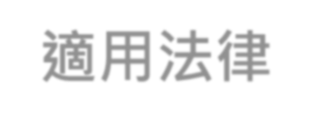
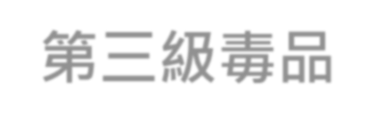
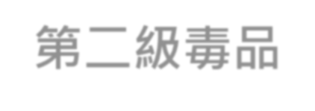
依托咪酯由二級毒品提升為一級毒品
適用法律 | 第三級毒品 | 第二級毒品 | 第一級毒品
毒品危害防制條例 | 無正當理由持有或施用： 罰鍰1~5萬元、毒品為害講習4~8小時 持有純質淨重5公克以上： 2年以下有期徒刑，得併科20萬元以下罰金 製造運輸販賣： 7年以上有期徒刑，得併科1,000萬元以下罰金 | 施用：3年以下有期徒刑 持有：2年以下有期徒刑、拘役或20萬元以下罰金 持有純質淨重20公克以上： 6月以上5年以下有期徒刑，得併科70萬元以下罰金 製造運輸販賣： 無期徒刑或10年以上有期徒刑，得併科1,500萬元以下罰金 | 持有：不得持有 製造、運輸、販賣：死刑、無期徒刑或10年以上有期徒刑
少年事件處理法 | 施用第三、四級毒品曝險少年： 各地方政府少年輔導委員會「行政輔導」先行 犯最輕本刑為5年以上有期徒刑之罪少年：少年法院…認犯罪情節重大…以受刑事處分為適當者，得以裁定移送…檢察官 | 觸法少年： 移送少年法院審理（同左） 少年保護處分： 少年施用毒品或迷幻物品成癮…得令入相當處所實施禁戒 | 施用：保護處分 觀察、輔導感化教育..必要時移送檢察官依法處理
我國刑法§18：未滿14歲人之行為，不罰。
14歲以上未滿18歲人之行為，得減輕其刑。

Slide 3
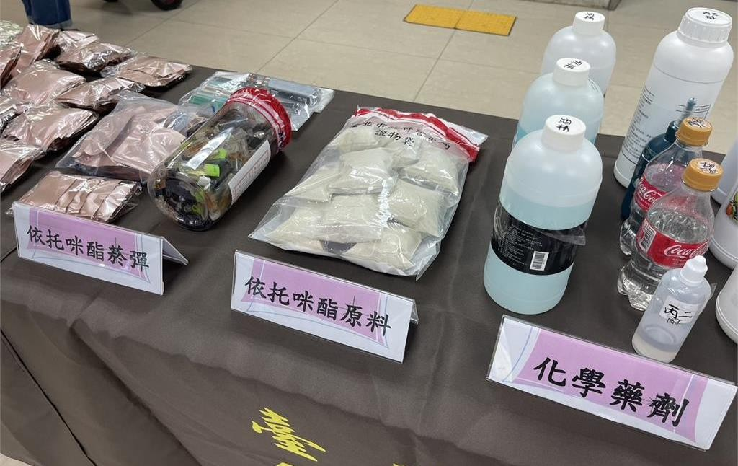
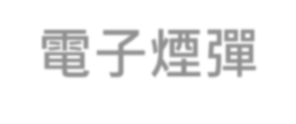

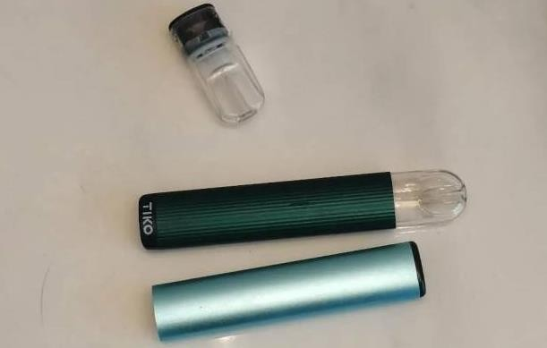
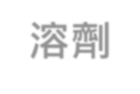
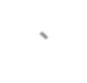
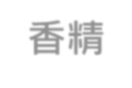
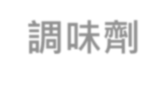


依托咪酯-樣貌
包裝販售，規避查緝
電子煙彈
溶劑、香精、調味劑
電子煙機身
白/淡黃色粉末

Slide 4
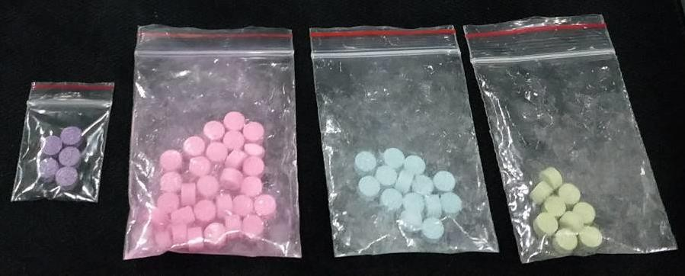
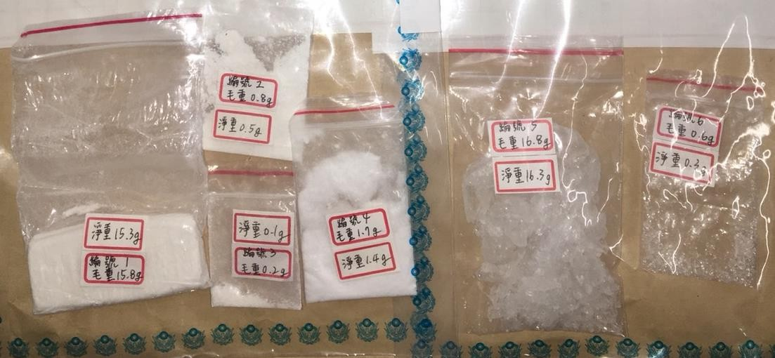
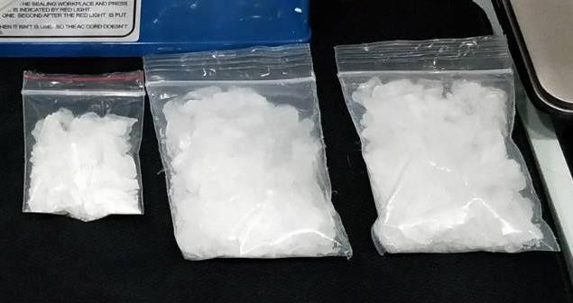
常見毒品包裝方式-樣貌
常見毒品包裝方式，通常以小包夾鏈袋分裝，內容物為白色或其它顏色粉末、透明結晶體、錠狀藥片或殘渣袋。

Slide 5
施用依托咪酯者可能表現之症狀
精神恍惚，情緒易怒
行為紊亂，語無倫次
專注力顯著缺損
肌躍症（短期、不規律之肌肉不自主收縮）
渾身顫抖、無法站立
合併酒精或其他中樞神經抑制劑使用，可能造成昏迷、呼吸衰竭
資料來源：臺北市立聯合醫院松德院區成癮防治科醫師何逸群撰文
https://health.gov.taipei/News_Content.aspx?n=BB5A41BA1E6CA260&sms=72544237BBE4C5F6&s=AE51776E9FC3B235

Slide 6
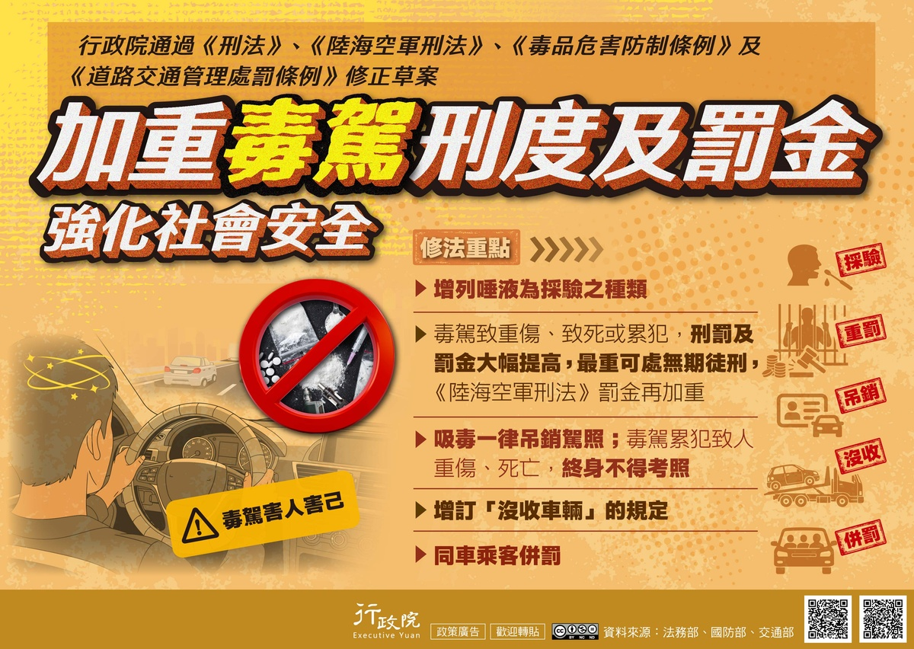

Slide 7
致理~永遠~關心您

